Slide 1
SISTEM INFORMASI GEOGRAFIS Kuliah 6 : Sub Sistem Informasi Geografis

Slide 3
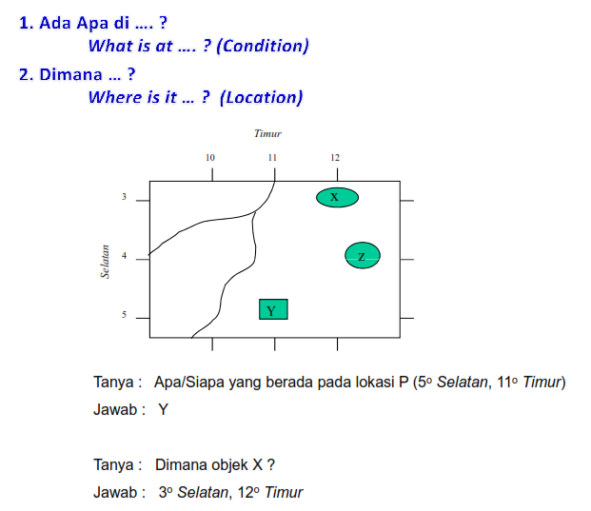

Slide 5
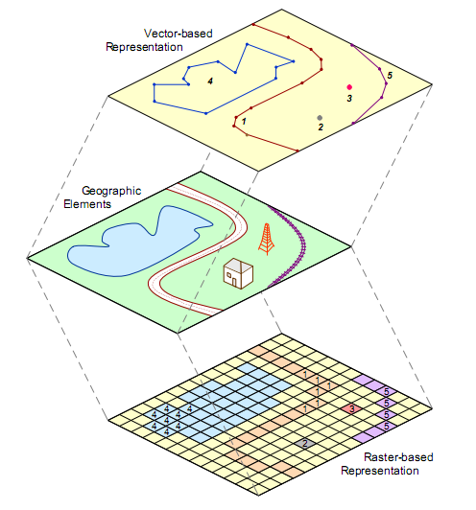
Representations of Geographic Data

Slide 8
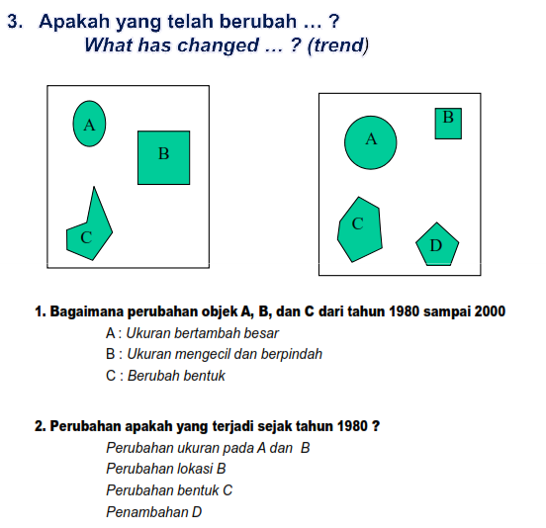

Slide 9
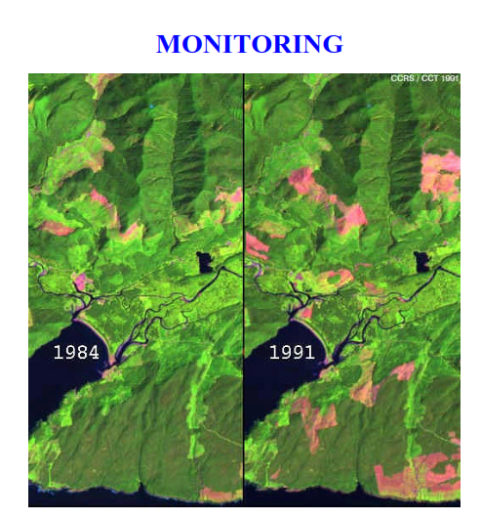

Slide 11
5. Seadainya....? What if ...? (modeling)
Terdapat suatu pulau dengan 2 wilayaj kecamatan (gambar ilustrasi dibawah) akan dijual seharga Rp. 100.000.000.000 dan diperbolehkan membeli sebagian. Anda mempunya dana Rp. 12.500.000.000 yang dipercayakan oleh perusahaan sawit untuk diinvestasikan Jika dana tersebut bisa membeli 1/8 pulau tersebut, dibagian mana dari pulau itu yang akan anda pilih.
B
A

Slide 12
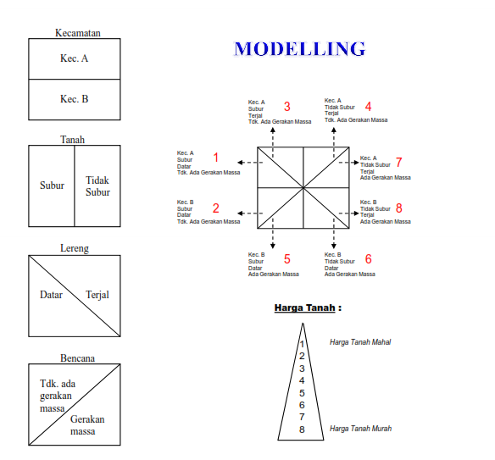

Slide 13
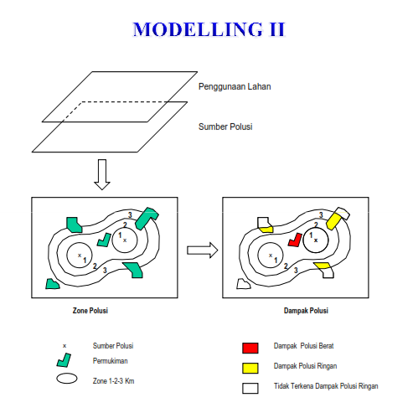

Slide 14
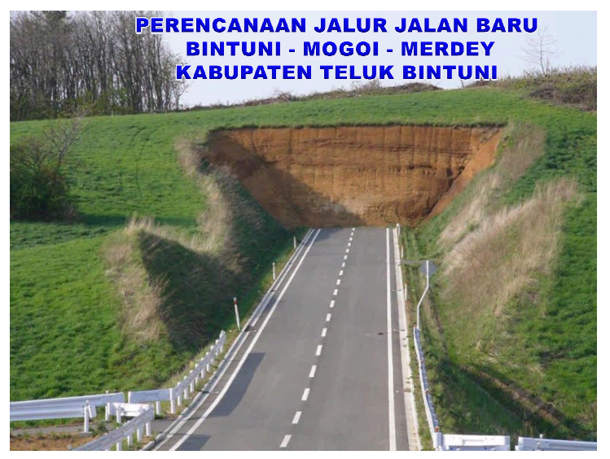

Slide 16
